Slide 1
Бөлім: Тарихи шындық пен көркемдік шешім
Сабақтың тақырыбы:
Шоқан – қазақтың жарық жұлдызы. «Ыстықкөл сапарының күнделігі»
Қазақ әдебиеті, 9-сынып

Slide 2
Т/Ж 9.1.1.1 әдеби шығармаға сюжеттік-композициялық талдау жасау; Б/С 9.3.2.1 шығармадағы ұрпақтар сабақтастығы көрінісін заманауи тұрғыда салыстырып, жаңашылдығына баға беру
Оқу мақсаттары:

Slide 3
- әдеби шығармаға сюжеттік-композициялық талдау жасайды; - шығармадағы ұрпақтар сабақтастығы көрінісін заманауи тұрғыда салыстырады; - жаңашылдығына баға береді
Бағалау критерийлері:

Slide 4
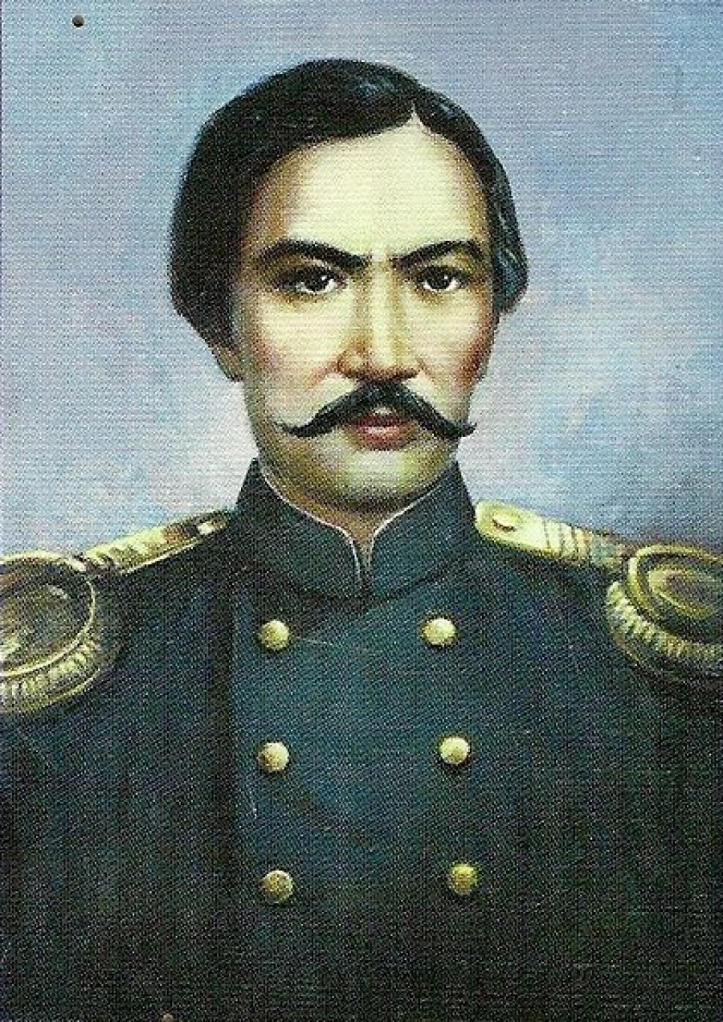
Қазақтың жарық жұлдызы
Шоқан Уәлихановтың
туғанына – 185 жыл

Slide 5

Болашақ ғалымның дарындылығы, талантының жан-жақтылығы, ұлы тұлғаның әр қыры неден бастау алды?
КІМ?
ҚАНДАЙ?
ҚАШАН?
«Атаулар туралы үш сұрақ»

Slide 6
Болашақ ғалымның дарындылығы, талантының жан-жақтылығы, ұлы тұлғаның әр қыры
Айғаным - Шоқан үшін
халық даналығының
сарқылмас бұлағы
Бірнеше тілді
меңгеру қабілетінің
ерекшелігі
Мәңгі өшпес
мұра қалдырды

Slide 7
Шоқанның «Ыстықкөл сапарының күнделігі» зерттеу еңбегіне 1856 жылдың сәуір айынан шілде айының ортасына дейінгі мерзімде жасаған экспедициясының материалдары негіз болған. Бұл күнделік есепті жазбаның әсіресе, географиялық таным-түсінікті арттыруда, білім көкжиегін кеңейтуде маңызы зор. Дегенмен, Шоқанның жан-жақтылығын ескерер болсақ, бұл еңбектен де біз әдебиетке қатысты халықтың әдет-ғұрыптық, салт-саналық көзқарасын танытатын этнографиялық материалдарды кезіктіреміз.

Slide 8
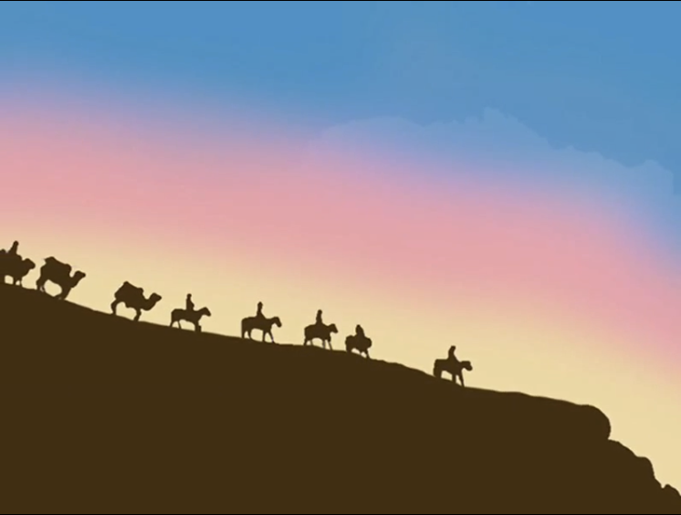
«Ыстықкөл сапарының күнделігі»

Slide 9
Маусымның 2-жаңасы
Бұғы руының манабы Боранбай Бекмұратовтың Тұлпартастағы ауылы. Бізге деген киіз үй биік жерге тігілген екен. Төменде қарақырғыз ауылдары тарыдай шашырап жатыр. Қазақ ауылдарындағыдай әдеттегі у-шу, абалаған ит, ерсілі-қарсылы қозғалыс атымен жоқ. Барлығы құлаққа ұрған танадай. Төмендегі киіз үй бір-бірінен белгілі бір қашықтықта орналасқан. Ауылдың ортасында желіде құлын байланып, бие сауылып жатыр.
Ішке кіргенде үйде бірнеше кісі отыр екен. «Отырғандар тұрыңдар!» деген қожайынның әмірлі даусы шыққанда, отырғандар атып тұрды. Мен төрге оздым. Киіз үйді шолуға кірістім. Біздің қазақтардай киіз үйде не кереует, не абдыра-сандық, не кілем жоқ. Тау-тау ғып жиып қойған текеметтерден басқа ештеңе көзге түспейді. Төрде тек төселген киіздер жатыр.

Slide 10
Қонған үйімізге оралысымен, ат ерттеуге әмір еттім. Енді кері қайту керек. Алатау қырғыздарын көрсем деген мақсатым орындалды. Аттанарда Боранбай көп нәрсе ескертті. Одан мен рулар, манаптар жайында сұраған едім. «Оның барлығы ақ патшаның әмірімен болады. Сый-сияпат та – соның ырқында» - деді. Сол сөздің әсерімен қадірлі манап маған ат мінгізіп, шапан ретінде жібек мата ұсынып, қонақты құр қол шығарып салу ырымға жат дегенді айтты. Мен сый-сияпатсыз да құрметті көп көргенімді, бұлардың меймандостығын ешқашан ұмытпай, жүрегімнің түбінде сақтап жүретінімді білдірдім. Біз онымен сыйлас достар сияқты қоштастық.

Slide 11
Осы сапарда әр алуан әйел киімдерінің барлық үлгісін көріп шығуыма мүмкіндік туды. Қырғыз әйелдерінің ерге шыққандары да, оң жақта отырғандары да ақ бәтестен жағасыз жейде киеді. Кеуде тұсын ойып, қызыл жібекпен әдіптеп қояды. Сырт қиімі - ерлер киетін үлгімен тігілген шапан. Олар ала шапанды, көк шапанды көбірек киеді. Күйеуге шыққан әйелдің қыздардан айырмашылығы – баскиімі мен шаш өруінде ғана. Әйелдер басына екі ақ орамал орайды. Біреуін маңдайына тартып, біреуін күндік құсатып самайына түсіріп қояды. Қыздар төбесі шошақ, үкілі ақ тақия киеді. Келіншектер шашын екі бұрым етіп өріп, ұшын шашбаумен ұстатып, шолпы тағады. Шаштың ұзындығы сұлулықтың бірден-бір өлшемі іспетті. Сондықтан көбі жасанды бұрым қосып өреді.

Slide 12
1-тапсырма: Берілген үзіндідегі бір күннің оқиғасына сюжеттік-композициялық талдау жасаңыз.
І. Оқиғаның басталуы: ...
ІІ. Оқиғаның байланысуы: ...
ІІІ. Оқиғаның дамуы: ...
ІҮ. Оқиғаның шарықтау шегі:
Ү. Оқиғаның шешімі: ...
Дескриптор:
- оқиғаның басталуын табады; - байланысуын анықтайды; - дамуын ажыратады; - оқиғаның шарықтау шегін анықтайды; - оқиғаның шешімін табады

Slide 13
Өзіңді тексер!
І. Оқиғаның басталуы:
Тұлпартастағы ауыл
ІІ. Оқиғаның дамуы:
Қырғыз киіз үйінің көрінісі
ІІІ. Оқиғаның байланысуы:
Шоқанға көрсетілген сый-сияпат
ІҮ. Оқиғаның шарықтау шегі:
Қырғыз әйелдерінің киім үлгісі
Ү. Оқиғаның шешімі:
Табысты күн

Slide 14
2-тапсырма:
«Қадірлі манап маған ат мінгізіп, шапан ретінде жібек мата ұсынып, қонақты құр қол шығарып салу ырымға жат дегенді айтты. Мен сый-сияпатсыз да құрметті көп көргенімді, бұлардың меймандостығын ешқашан ұмытпай, жүрегімнің түбінде сақтап жүретінімді білдірдім…»
Осы үзінді арқылы ұрпақтар сабақтастығы көрінісін, қазақ халқының қонақжайлылығын заманауи тұрғыда салыстырып, жаңашылдығына баға беріңіз.
Дескриптор:
- заманауи тұрғыда салыстырады; - жаңашылдығына баға береді

Slide 15
Өзіңді тексер!
Кеңпейіл қазақ халқының ата-бабасынан ұрпағына беріліп, бар ұлттың ерекше сый-құрметіне бөленіп келе жатқан ізгі дәстүрі, асыл қасиеті – қонақжайлылық.
Табиғатынан өнерпаз, шешен, меймандос, мейірімді қазақ халқы қонақ күту әдебіне үлкен мән берген. Дархан даланы мекендеген халықтың қонақжайлылығы ұлттық тұрмысқа байланысты. «Құдайы қонақ» болып келген кісі ұлтына, тегіне, жасына қарамай, ауылдағы кез келген үйге қонақ болған. Оның үстіне қазақта «Қырықтың бірі – Қыдыр», «Қонақпен еріп құт, ырыс келеді» деген мәтелдер бар.
Адамдардың арасындағы сыйластықты, бір-біріне деген құрмет пен қамқорлықты білдіретін, үй иесінің ілтипатын, имандылығын айқындайтын ұлттық салт-дәстүріміз қазіргі уақытта да өз жалғасын табуда.

Slide 16
Бүгінгі сабақта:
- әдеби шығармаға сюжеттік-композициялық талдау жасадыңыздар;
- шығармадағы ұрпақтар сабақтастығы көрінісін заманауи тұрғыда салыстырдыңыздар;
- жаңашылдығына баға бердіңіздер

Slide 17
Қосымша тапсырма:
Шоқан осы күнделігінде қырғыз қыздарына қатысты «Шаштың ұзындығы сұлулықтың бірден-бір өлшемі іспетті» деп жазады.
«Бүгінгі сұлулықтың өлшемі не?» деген тақырыпта эссе жазыңыз.

